Slide 1
Презентация на тему: «Украинская кухня»
Выполнила: Мажара Инна
Ученица 10-а класса

Slide 2
Содержание
Введение: 3
Украинская кухня 4
Особенности украинской кухни 5
Основные блюда украинской кухни 7
Борщ 8
Вареники 9
Хлеб 10
Галушки 11
Сало 12
Список используемой литературы 13

Slide 3
Введение:
Украина, бывшая житница Российской империи. Страна, в которой смешались языки и обычаи более 100 национальностей. Страна, в которой мирно сосуществуют украинцы и русские, греки и евреи, болгары и белорусы, грузины и армяне… Степи востока, побережье двух морей, дубравы центральной Украины, Карпатские горы и Днепр… Певучий язык и певучая страна.
Как отражение страны — ее кухня. Поэтическая и разнообразная, пестрая, но в то же время гармонично-похожая, сытная и легкая, роскошная и повседневная. А знаменитая украинская домашняя колбаса в залитом смальце горшочке, а форшмачок из селедочки по-одесски! Какой же хохол не любит поесть — что? Правильно, сало! «Да что его пробовать, кумэ, сало як сало!»

Slide 4
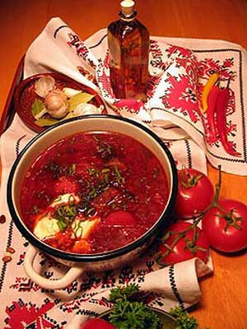
Украинская кухня
Складывалась на протяжении многих веков
Одна из самых популярных, разнообразных и богатых
в украинской кухне присутствуют традиции приготовления блюд других народов
Цельная на всей территории страны

Slide 5
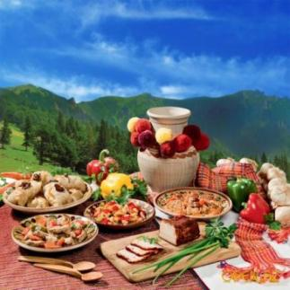
Особенности украинской кухни.
Украинская кухня – восточнославянская кухня, в её основу вошли кулинарные традиции, сложившиеся в каждом из регионов Украины. Несмотря на это, кулинарные рецепты примерно одинаковы во всех регионах страны.
украинская кухня восприняла некоторые приемы французской кухни, что значительно роднит ее с прочими западнославянскими кухнями.
В меньшей мере были восприняты традиции немецкой кухни, что отличает украинскую кухню
Во время татаро-монгольского ига украинская кухня приобрела жареные блюда из рубленого мяса.

Slide 6
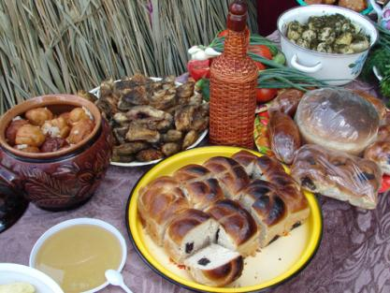
Особенности украинской кухни
Ингредиенты: свинина (мясо и особенно сало), овощи, продукты переработки злаков и бобовых (пшеничная мука, крупы, фасоль и т.п.)
Сырой продукт сначала подвергается легкому обжариванию и относительно быстрому пассерованию, или «смажению»,
Комбинированная тепловая обработка большого количества компонентов блюда на фоне одного главного и определяющего.

Slide 7
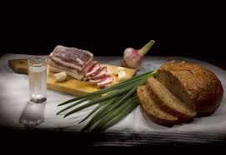
Основные блюда украинской кухни.
Борщ, вареники, пампушки, буженина, печеня, сеченики. Блины: гречаники, налистники, оладки. Зразы (картопляники), колбаса кровянка, сало во всевозможных видах, деруны, голубцы, кулиш, кутья.
Мёд, пиво, квас, виноградные вина, горилка, настойки.

Slide 8
Борщ
Борщ – это наиболее популярный «суп» в Украине.
Существует три разновидности:
Красный
Постный
Зеленый
Борщ – идеальный продукт для очищения организма

Slide 9
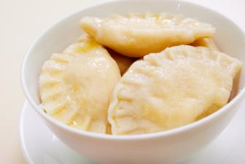
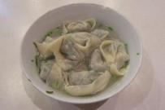
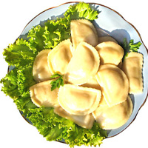
Вареники
В небольшом конвертике из теста можно обнаружить: картофель, грибы, капусту, мясо, творог, фрукты, ягоды...
Вареники – прекрасное питательное блюдо.

Slide 10
Хлеб
Хлеб в Украине пользуется уважением. Если не сказать что это едва ли не единственный продукт, который украинцы так глубоко ценят и чтят: «Хліб – усьому голова», «Хліб та вода – козацька їда».
Одна из его архаичных разновидностей – это коржи. Но любимым хлебом – как праздничным, так и на каждый день – был тот, который делали на «закваске» и пекли в печи.

Slide 11
Галушки
Раньше галушки варили на ужин практически ежедневно.
Галушки легки в исполнении и очень питательны. Это идеальная еда для спортсменов перед тренировкой

Slide 12
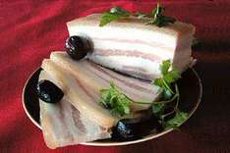
Сало
Все славянские народы любят сало
Сало богато витаминами A, D, E, F, каротином. Все эти вещества очищают организм от холестерина. В нём содержится незаменимая арахидоновая кислота.
Сало используют в народной медицине.

Slide 13
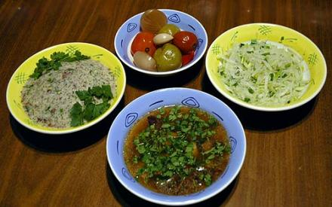
Список используемой литературы
http://draniki.org
http://mamarama.ru
http://nnm.ru
http://ru.wikipedia.org
http://www.gotovim.ru
http://www.millionmenu.ru
http://www.myjane.ru

